Slide 1
Colegio Hermanos Carrera
LENGUAJE Y COMUNICACIÓN
SEMANA 33 y 34
Profesora Jefe : Verónica Rosales.
Co- Docente: Diana Taborda
Asistente: Romané Chamorro

Slide 2
Recordemos las normas de la sala virtual:

Slide 3
Recordemos las normas de la sala virtual:

Slide 4
Recordemos las normas de la sala virtual:

Slide 5
¿Qué aprenderemos hoy?
Expresarse de manera coherente y articulada sobre su mascota favorita, manteniendo una conducta de respeto.

Slide 6
Verifiquemos si se comprendió el objetivo.
Quién me pude decir con sus palabras
¿Qué aprenderemos hoy?
Expresarse
de manera coherente
y articulada sobre
su mascota favorita.

Slide 7
¿Cómo vamos a trabajar?
1º Vamos a ver la presentación explicativa.
2º Modelamiento de exposición.
3º Vamos a realizar ticket de salida.

Slide 8
Actividad:
Como primera actividad, recordemos la fecha y objetivo.
Si ayer fue Lunes 23, hoy es…
Hoy es:
Martes
24
de noviembre
de 2020

Slide 9
Observa el video
¿Qué te llama la atención?

Slide 10
El texto expositivo
Características
Estructura
Propósito
Introducción
(presentación del tema)
Es una técnica de expresión oral que consiste en presentar y explicar un tema determinado ante un grupo de personas.
Transmitir información
Desarrollo
(explicación o detalles del tema)
Conclusión
(Puedes dar tu opinión)

Slide 11
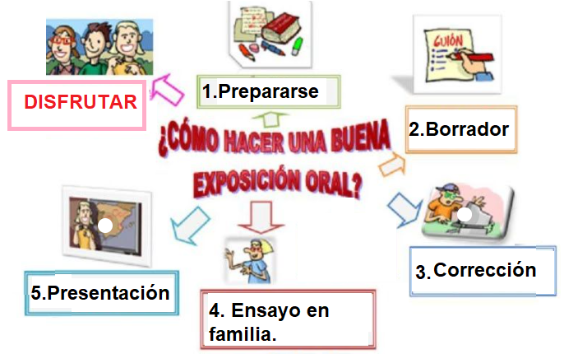

Slide 12
Modelamiento Profesora Verónica
Para escribir un texto expositivo , primero debemos planificar:
Introducción (presentación del tema): Hoy voy hablar de las comidas típicas de Chile.
Desarrollo (explicación o detalles del tema): La gastronomía de Chile es producto de la mezcla entre la tradición indígena y el aporte colonial español, cocinas europeas por parte de inmigrantes, como la alemana e italiana, combinando sus alimentos, costumbres y hábitos culinarios.
Conclusión (Puedes dar tu opinión): A mí me parece de gran importancia, la cocina chile, pues refleja la interculturalidad que aún existe en nuestro país.

Slide 13
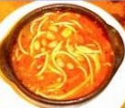
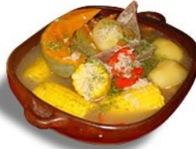
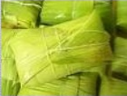
Comida típica Chilena
La gastronomía de Chile es producto de la mezcla entre la tradición indígena y el aporte colonial español, cocinas europeas por parte de inmigrantes, como la alemana e italiana, combinando sus alimentos, costumbres y hábitos culinarios.

Slide 14
Planificación:
Introducción (presentación del tema): Hoy voy hablar de__________________________.
Desarrollo (explicación o detalles del tema): Mi mascota favorita es _______________________, tiene ______________ de edad, es ___________________ (macho o hembra), a el o ella le gusta mucho____________________, su comida favorita es ____________________, juntos hacemos __________________, (Agregar algún dato extra)
Conclusión (Puedes dar tu opinión): A mí me parece que mi mascota favorita es ___________________________, porque _________________________________.

Slide 15
TÍTULO
FOTO
BREVE TEXTO EXPLICATIVO DE APOYO

Slide 16
Desarrolla el ticket de salida en el FORMULARIO GOOGLE.

Slide 17
TICKET DE SALIDA anterior
1. ¿Un texto expositivo sirve para?
Transmitir información
Se escribe para entregar un mensaje.
Para enseñar una moraleja
2. Un texto expositivo, posee la siguiente estructura
Inicio, desarrollo, final, moraleja
Introducción, desarrollo, conclusión.
Siempre tiene que ir con imágenes.

Slide 18
3. ¿Cuál es la característica principal de un texto expositivo?
Es dar una instrucción sobre algo.
Consiste en presentar y dar una explicación de un tema.
Es entregar una enseñanza o moraleja.

Slide 19
¿Cómo trabajamos hoy?

